Slide 1

计算方法

Slide 2

第一章 绪论
1.1 数值计算的研究对象与特点
1.2 数值问题与数值方法
1.3 误差

Slide 3
本章要点:
绝对误差(限)和相对误差(限)
有效数字位数及其与误差的关系
数值问题的性态与误差的关系
数值算法设计原则

Slide 4
1.1 计算机数值方法的研究对象与特点
数值计算方法：研究适合计算机进行科学计算的方法。
使用计算机、离散。
解决科学技术和工程问题的步骤:
实际问题➔建立数学模型➔研究计算方法➔
编程上机计算➔求的结果。

Slide 5
数值分析的特点：
1、面向计算机。
2、有可靠的理论分析（收敛性、稳定性、误差分析）。
3、要有好的计算复杂性（时间、空间）
4、要有数值试验。

Slide 6
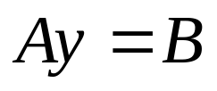
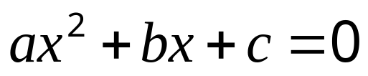
1.2 数值问题与数值算法
一、数值问题
数值问题：
输入数据与输出数据之间函数关系的
一个确定而无歧义的描述
即：输入与输出的都是数值的数学问题
如求解线性方程组
是数值问题
求解二次方程

Slide 7
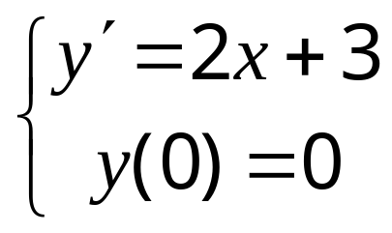
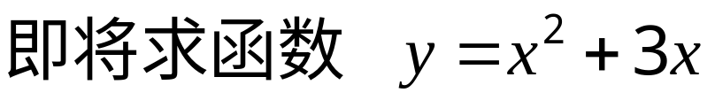
求解微分方程
不是数值问题
将其变成数值问题，即将其“离散化”
“离散化”是将非数值问题的数学模型化为数值问题
的主要方法，这也是计算方法的任务之一

Slide 8
二、数值方法
是指解数值问题的在计算机上
可执行的系列计算公式
数值方法:
在计算机上可执行的公式
是指只含有加减乘除的公式
现在的计算机中几乎都含有关于开方的标准函数sqrt()
常见的在计算机上不能直接运行的计算有:
开方、极限、超越函数、微分、积分等等
要在计算机上实行上述运算需将其化为可执行的等价
或近似等价运算

Slide 9
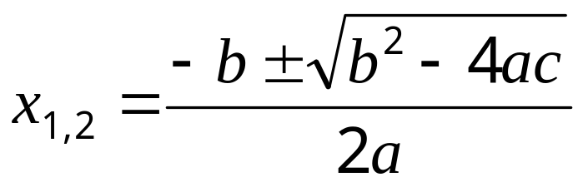
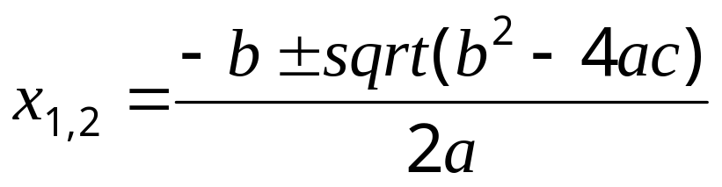
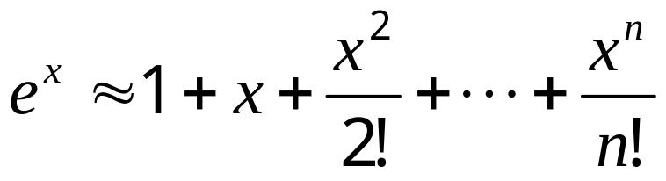
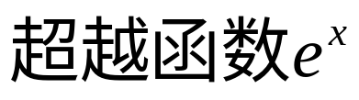
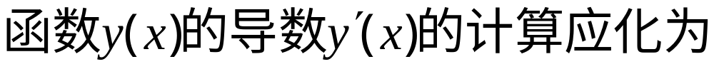
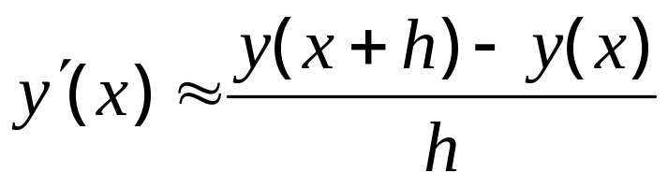
如求根公式
应化为公式
应化为

Slide 10
研究数值方法的主要任务:
1.将计算机上不能执行的运算化为在计算机上可
执行的运算
2.针对所求解的数值问题研究在计算机上可执行
的且有效的计算公式
3.因为可能采用了近似等价运算,故要进行误差分析,
即数值问题的性态及数值方法的稳定性

Slide 11
三、数值算法
数值算法是指有步骤地完成解数值问题的过程.
数值算法有四个特点:
算法必须有明确的目的,其条件和结论
均应有清楚的规定
1.目的明确
2.定义精确
对算法的每一步都必须有精确的定义
3.可执行
算法中的每一步操作都是可执行的
4.步骤有限
算法必须在有限步内能够完成解题过程

Slide 12
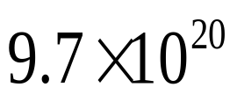
对算法所要考虑的问题:
1.计算速度。 例如,求解一个20阶线性方程组,用消元法需3000次乘法运算;而用克莱姆法则要进行 次运算,如用每秒1亿次乘法运算的计算机要30万年。
2.存储量。 大型问题有必要考虑。
3.数值稳定性。 在大量计算中,舍入误差是积累还是能控制,这与算法有关。

Slide 13
1.3 数值计算的误差
一、误差的种类及来源
在建立数学模型过程中,要将复杂的现象抽象归结为数学模型,往往要忽略一些次要因素的影响,而对问题作一些简化,因此和实际问题有一定的区别.
模型误差
观测误差
在建模和具体运算过程中所用的数据往往是通过观察和测量得到的,由于精度的限制,这些数据一般是近似的,即有误差
截断误差
由于计算机只能完成有限次算术运算和逻辑运算,因此要
将有些需用极限或无穷过程进行的运算有限化,对无穷过
程进行截断,这就带来误差.

Slide 14
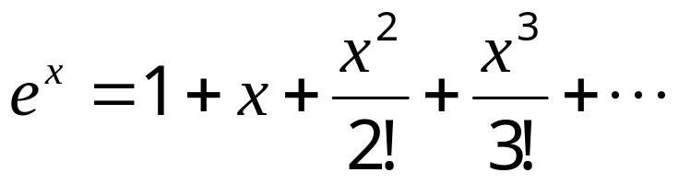
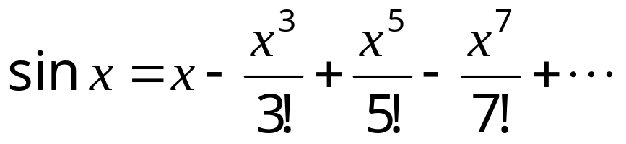
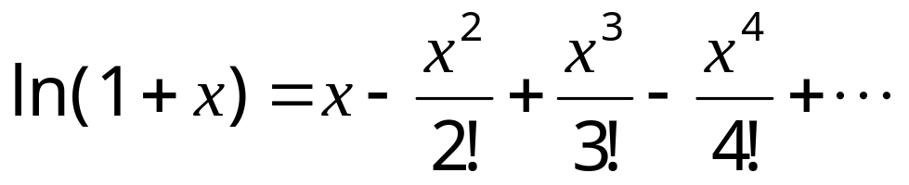
如:
Taylor展开
若将前若干项的部分和作为函数值的近似公式,
由于以后各项都舍弃了,自然产生了误差

Slide 15
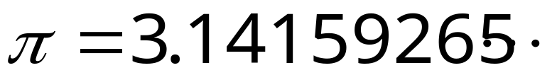

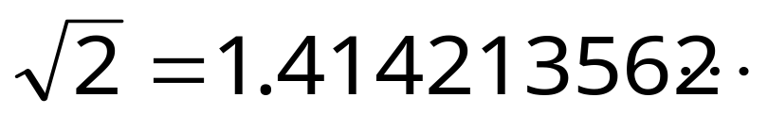
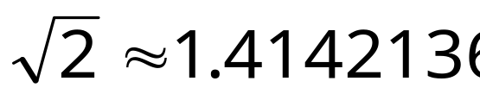
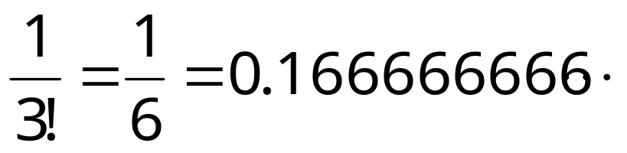
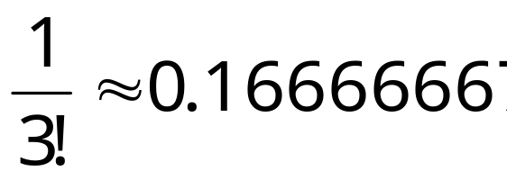
在数值计算过程中还会遇到无穷小数,因
计算机受到机器字长的限制,它所能表示
的数据只能有一定的有限位数,如按四舍
五入规则取有限位数,由此引起的误差
舍入误差
过失误差
由于模型错误或方法错误引起的误差.
这类误差一般可以避免

Slide 16
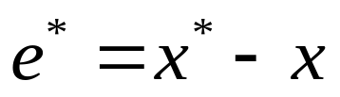
数值计算中除了过失误差可以避免外,其余误差都是
难以避免的.数学模型一旦建立,进入具体计算时所考
虑和分析的就是截断误差和舍入误差
经过大量的运算之后,积累的总误差有时会大得惊人,
因此如何控制误差的传播也是数值方法的研究对象.
二、误差和误差限
定义1.

Slide 17

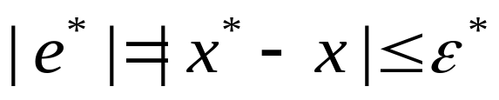

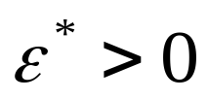
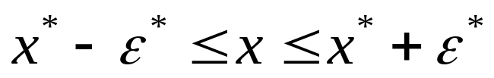
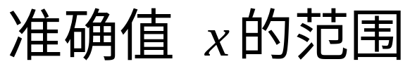
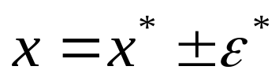
绝对误差限或误差限.
显然
且
或

Slide 18
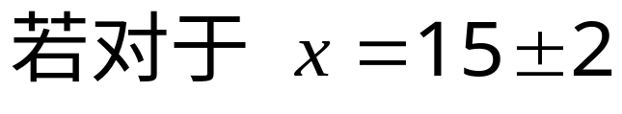
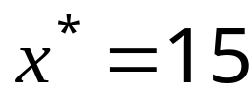
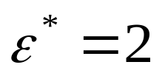
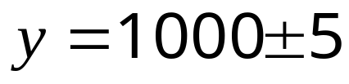
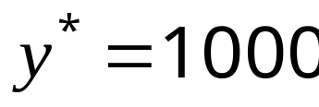
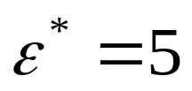
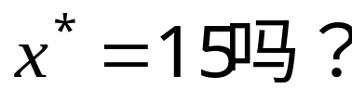
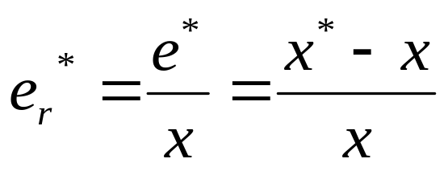
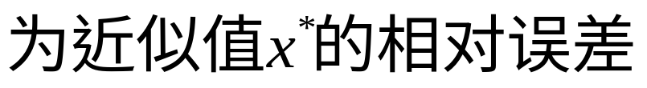
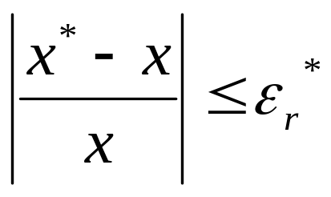
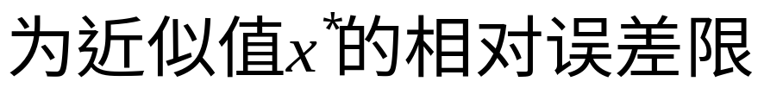
哪个更精确呢?
定义2.

Slide 19
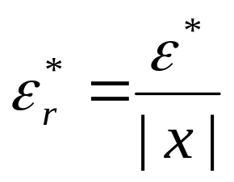
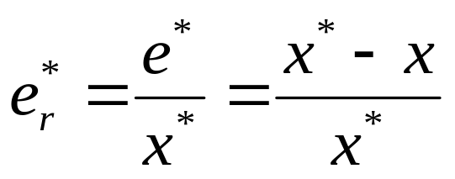
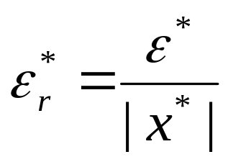
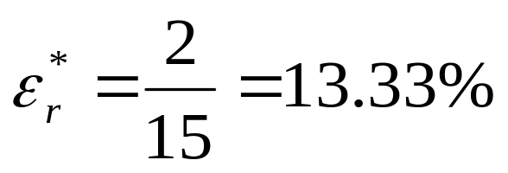
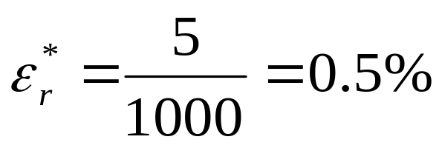
相对误差限
绝对误差限
往往未知
代替相对误差
代替相对误差限
因此

Slide 20
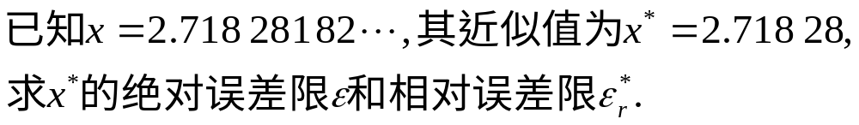
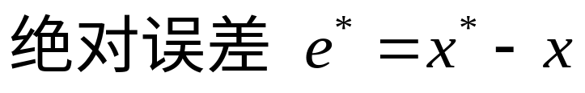
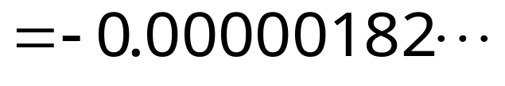
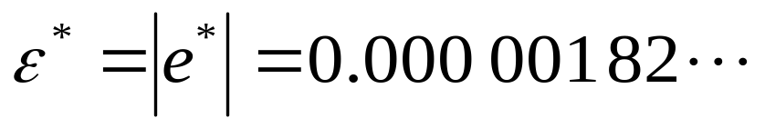
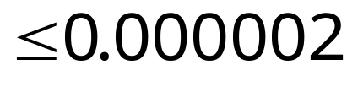
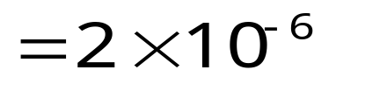
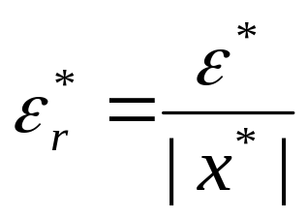
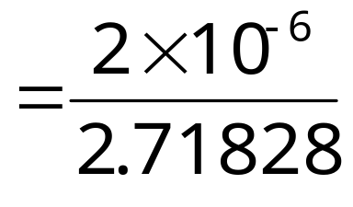
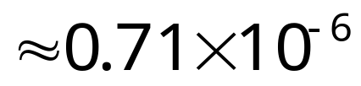
例1.
解:

Slide 21












例2.
解:
可见,经四舍五入取近似值,其绝对误差限将
不超过其末位数字的半个单位

Slide 22

三、有效数字
定义3. 若近似值x*的误差限是某一位的半个单位，该
位到x*的第一位非零数字共有n位，就说x*有n
位有效数字.
有4位有效数字
有6位有效数字
有8位有效数字
只有4位有效数字

Slide 23



其中
且

Slide 24













例3.
实际上只1有个

Slide 25







定理.

Slide 26











例4.
m=2
m=3
从以上分析可见,四舍五入的近似值的数字都是有效数字
而不是四舍五入得到的近似值的数字不一定是有效数字

Slide 27





定理1.

Slide 28






例5.
要使
的相对误差不超过0.1%，应至少取
几位有效数字？
解:
则由定理1,相对误差限满足
即应取4位有效数字,近似值的误差限不超过0.1%.

Slide 29





四、数值运算的误差估计
两个近似数 与 ，其误差限分别为 及 ，它们进行加、减、乘、除运算
得到的误差限分别为：

Slide 30


这是因为
故
故

Slide 31






当f为多元函数时，如计算 ，
如果
的近似值为
，于是误差限
而
的相对误差限为
例6. P9

Slide 32









五、数值方法的稳定性与算法设计原则
例7.
计算定积分
解:

Slide 33










误差放大
5千倍!
但如果利用递推公式

Slide 34


误差会放大
误差不会放大
因此在计算公式选用及算法设计时,应注意以下原则
1. 四则运算中的稳定性问题
(1) 防止大数吃小数
这一类问题主要由计算机的位数引起
假如做一个有效数字为4位的连加运算

Slide 35


而如果将小数放在前面计算
在作连加时,为防止大数吃小数,应从小到大进行相加,
如此,精度将得到适当改善.当然也可采取别的方法.

Slide 36






(2) 作减法时应避免相近数相减
两个相近的数相减,会使有效数字的位数严重损失
由于
在算法设计中,若可能出现两个相近数相减,则改变
计算公式,如使用三角变换、有理化等等

Slide 37









例8.
解方程
解:
由中学知识韦达定理可知,方程的精确解为
而如果在字长为8位的计算机上利用求根公式
机器吃了
因此在计算机上

Slide 38










的值与精确解差别很大。若用

Slide 39








(3) 避免小数作除数和大数作乘数
在算法设计时,要避免这类算法在计算公式中出现

Slide 40


2. 提高算法效率问题
(1) 尽量减少运算次数
只需14次乘法运算而不是255次
对多项式
使用秦九韶算法
可大大减少计算量

Slide 41


(2) 尽量使用耗时少的运算
(3) 充分利用存储空间
本章作业
P18. 1. 2. 5. 6.
10.

